Slide 1
Родительское собрание в нетрадиционной форме семейные посиделки «Родительский дом».
Подготовительная группа №1

Slide 2
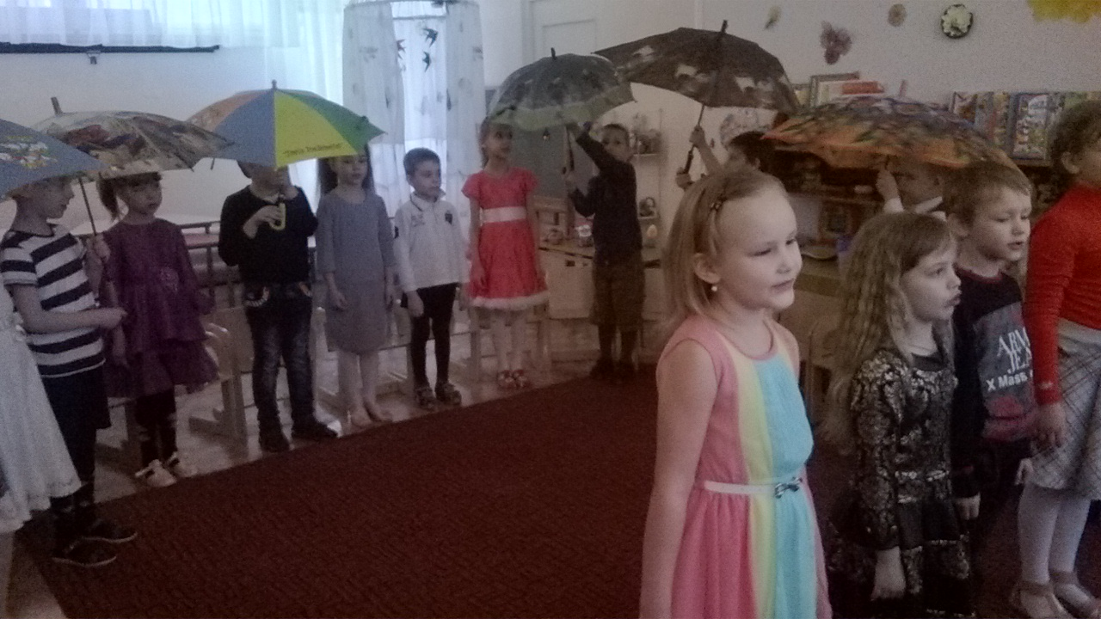
Песня: «Родительский дом».

Slide 3
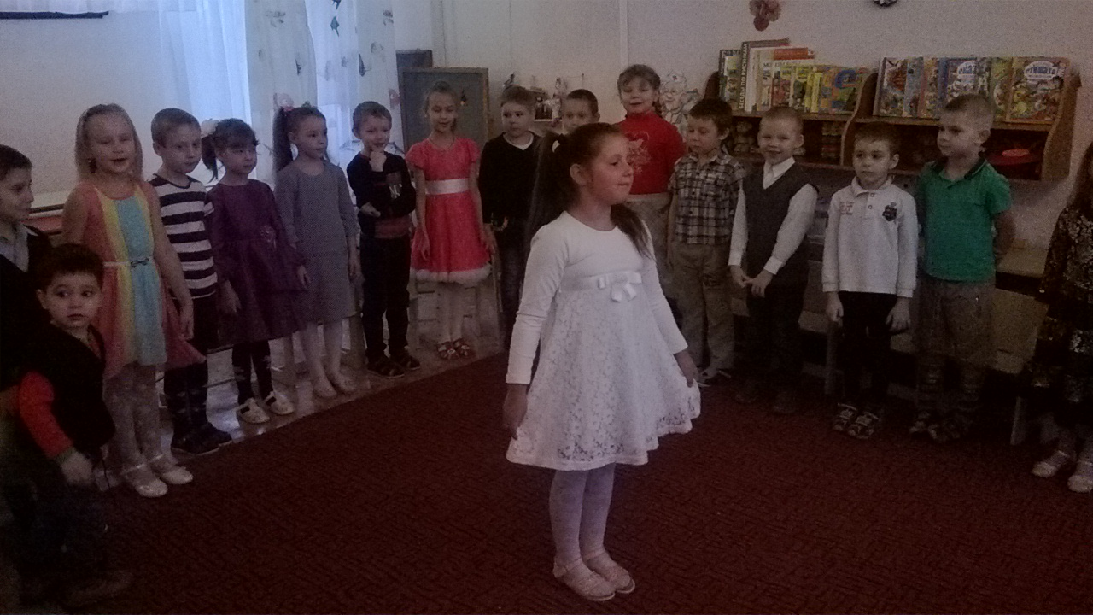
Чтение стихов. Семья- это слово родное! Сколько в нем света, добра и тепла!

Slide 4
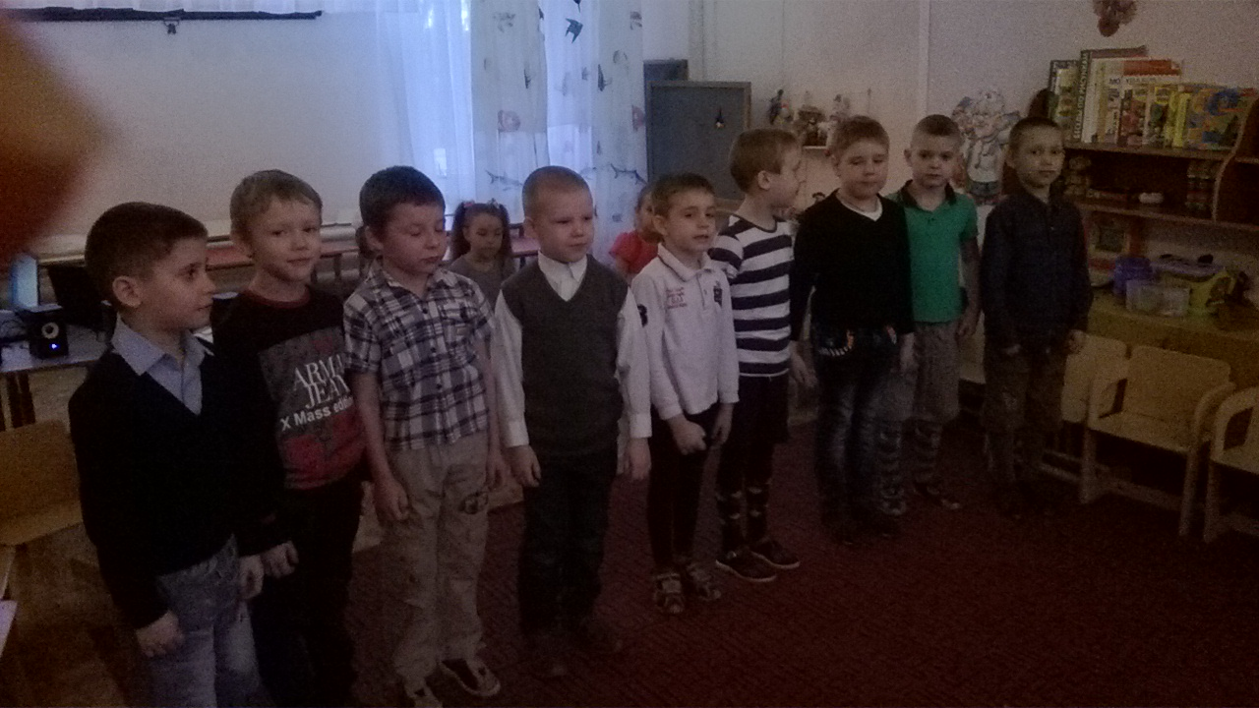
Конкурс : «Устами младенца».

Slide 5
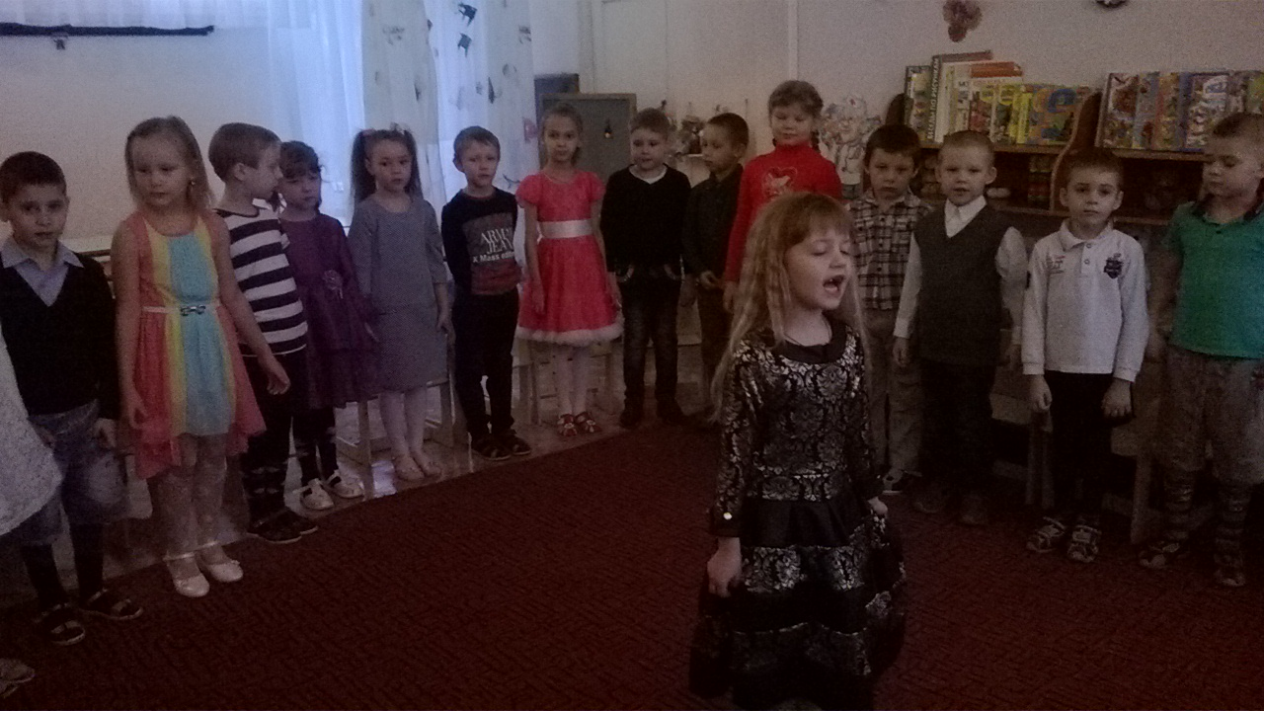
Песня : «Три желания».

Slide 6
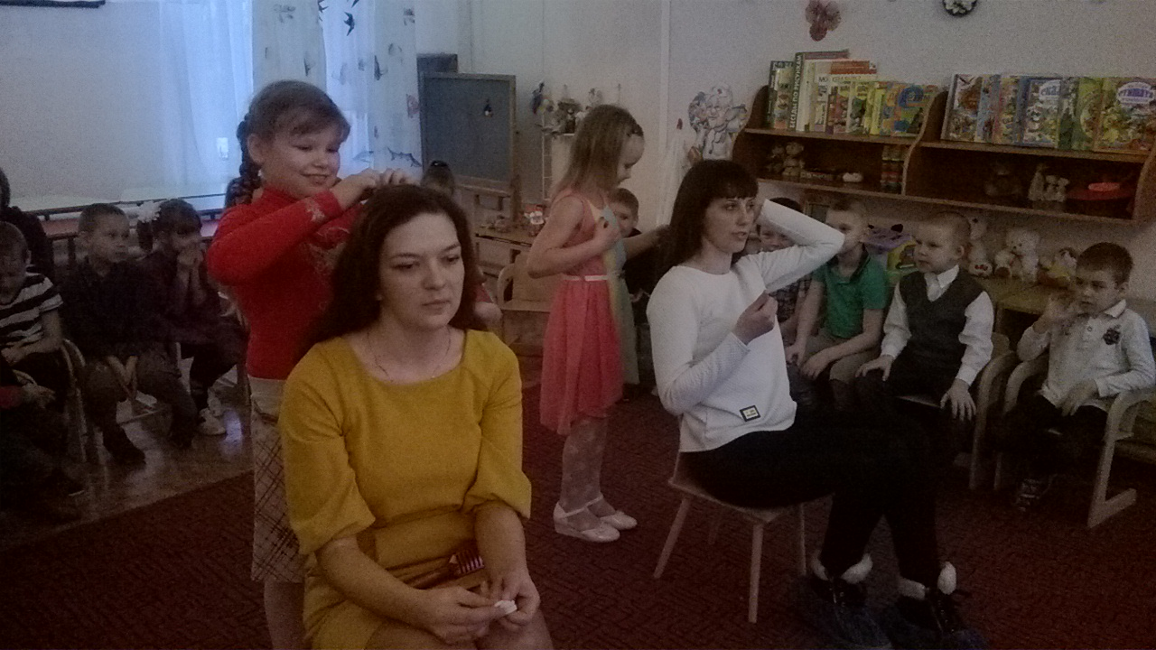
Конкурс: «Прическа для мамы!»

Slide 7
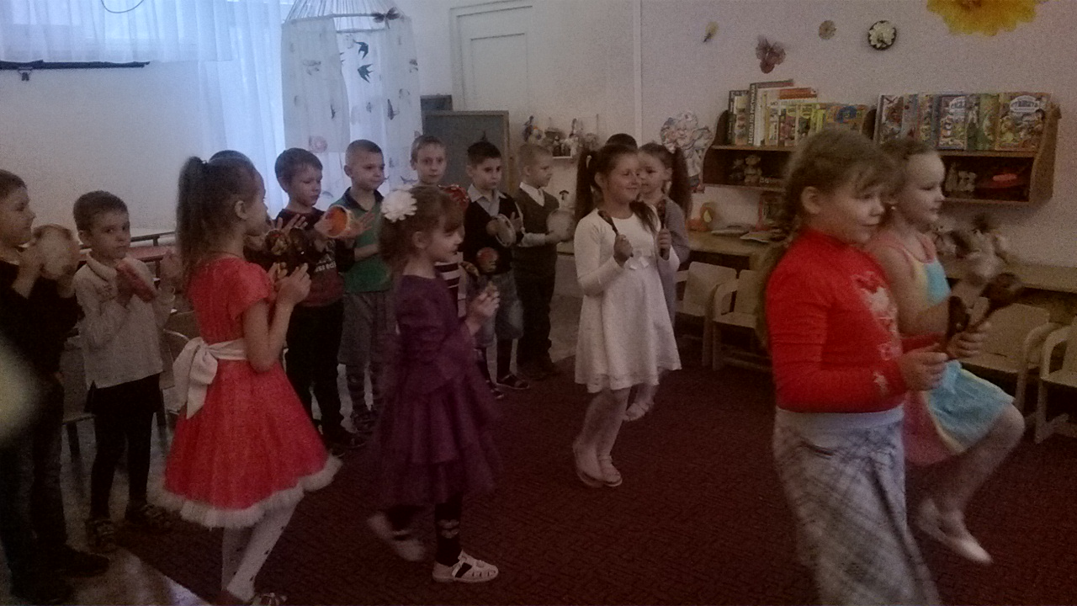
Оркестр: «Весенние настроение!»

Slide 8
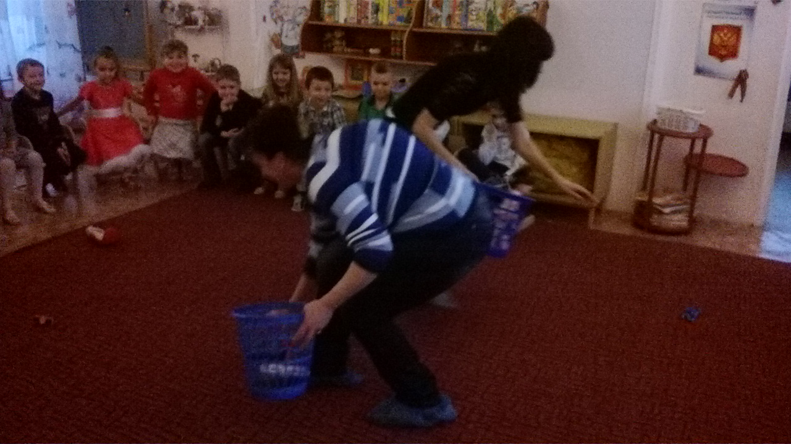
Конкурс для мам: «Сыночек и доченька»

Slide 9
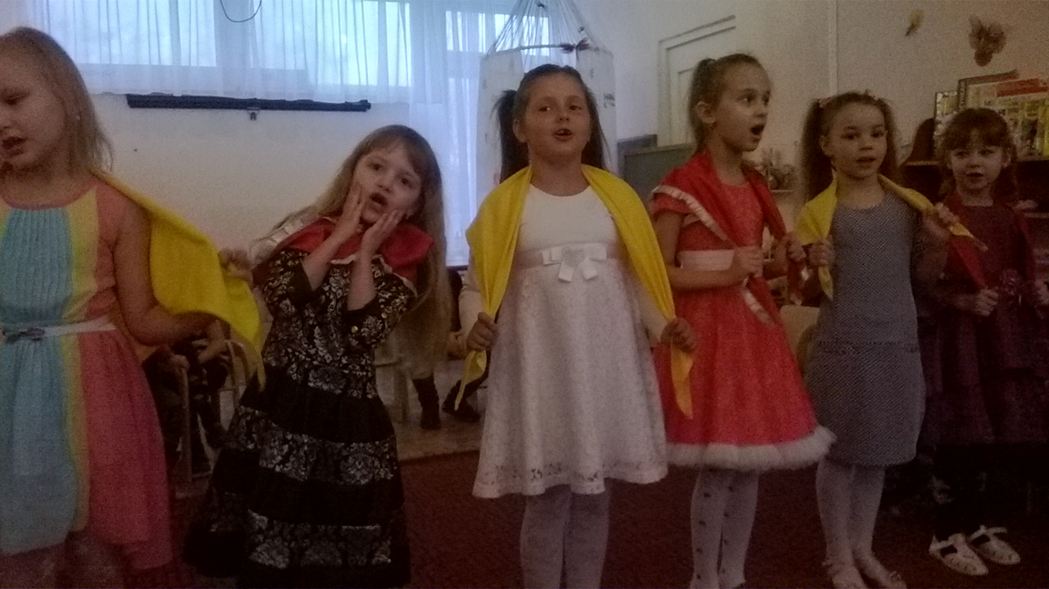
Песня шуточная: «Ух ты, ах ты!»

Slide 10
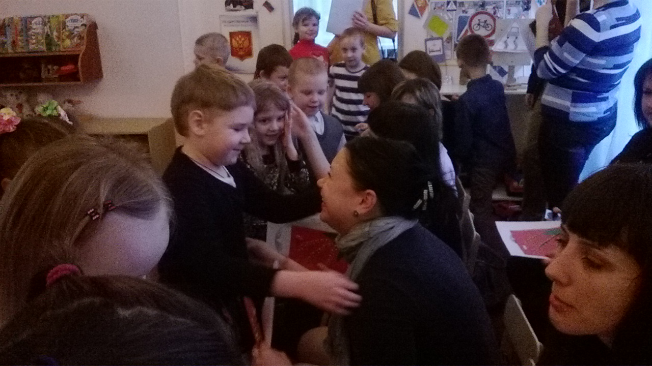
Подарок для мамы: «Мамины глаза!»

Slide 11
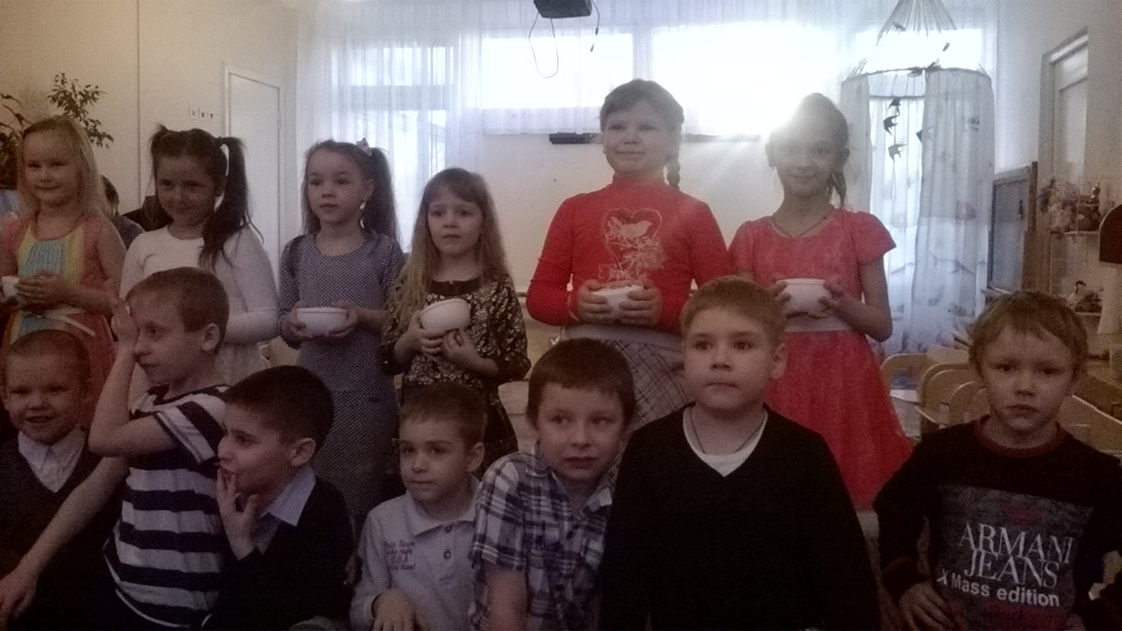
Песня: «Мамины глаза!»

